Slide 1


INSTITUTO DO EMPREGO E FORMAÇÃO PROFISSIONAL, I. P.
DELEGAÇÃO REGIONAL DO NORTE
CENTRO DE EMPREGO E FORMAÇÃO PROFISSIONAL DE BRAGA
INTRODUÇÃO À DOMÓTICA KNX
AUTOMAÇÃO RESIDENCIAL E PREDIAL
Kennedy Freitas
TEARCI

Slide 2
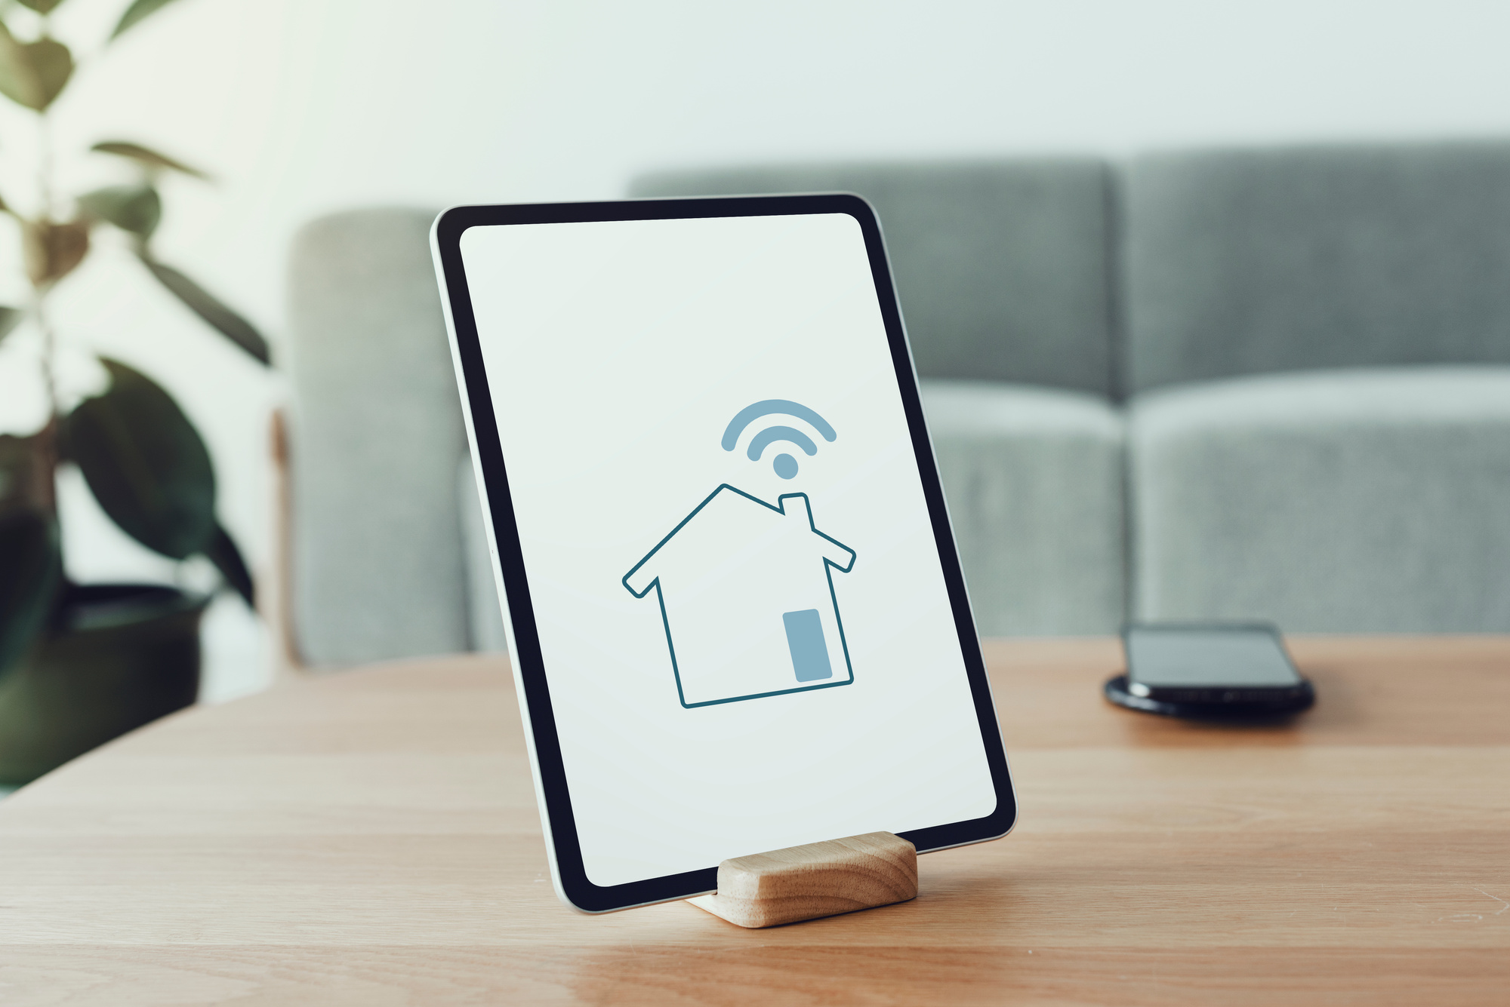
ABOUT OUR
Introdução á Domótica
COMPANY
O que é Domótica?
Domótica é o conjunto de tecnologias aplicadas ao controle e à automação inteligente de residências e edifícios.
O seu objetivo principal é otimizar o conforto, a segurança, a eficiência energética e a comunicação entre os dispositivos, de forma integrada e personalizada.

Slide 3
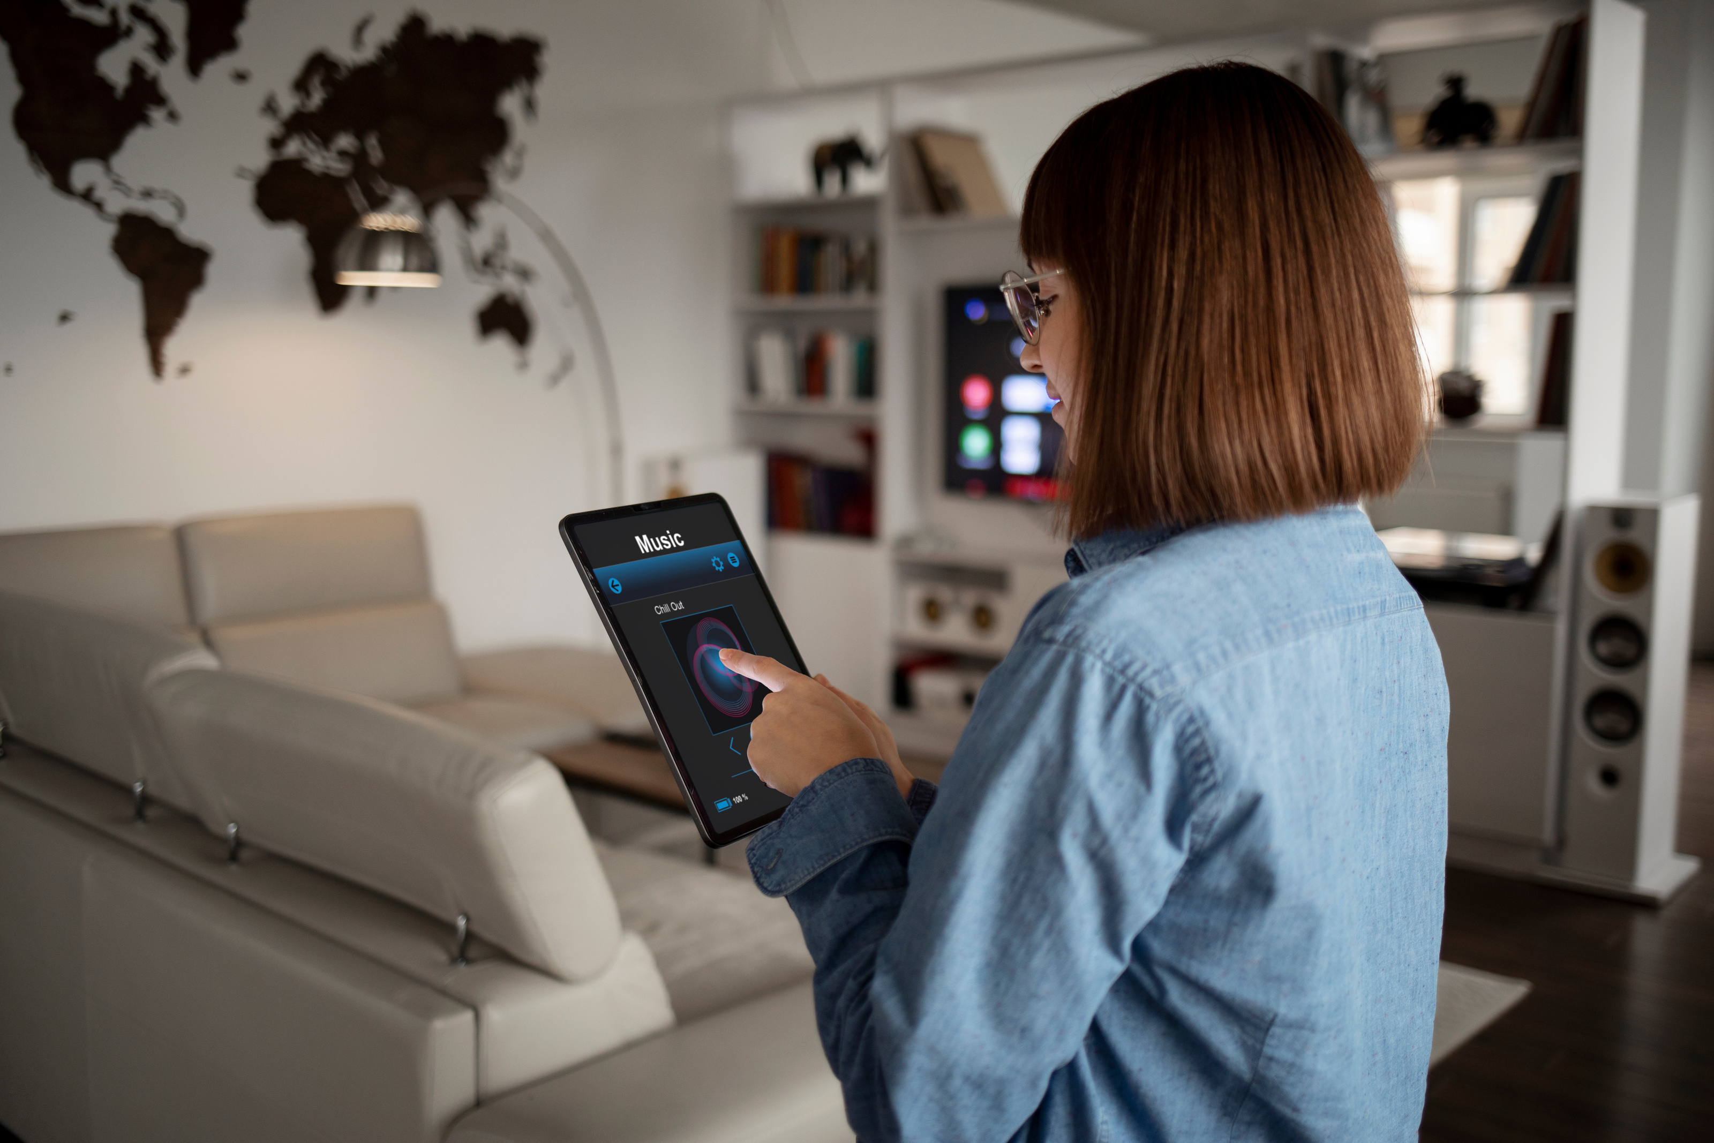
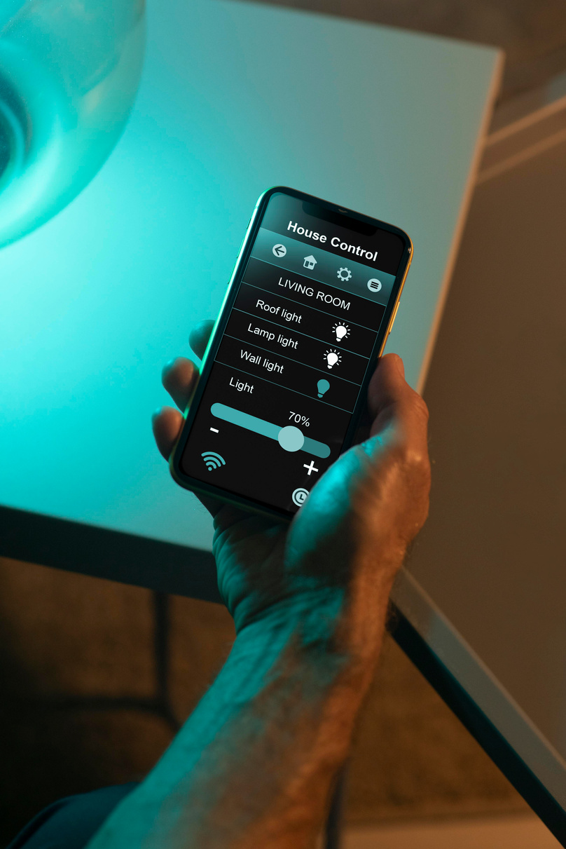
ABOUT OUR
O QUE É O KNX?
KNX é um padrão internacional
para automação de edifícios, reconhecido pelas normas:
EN 50090 (Europa)
ISO/IEC 14543 (Internacional)

Slide 4
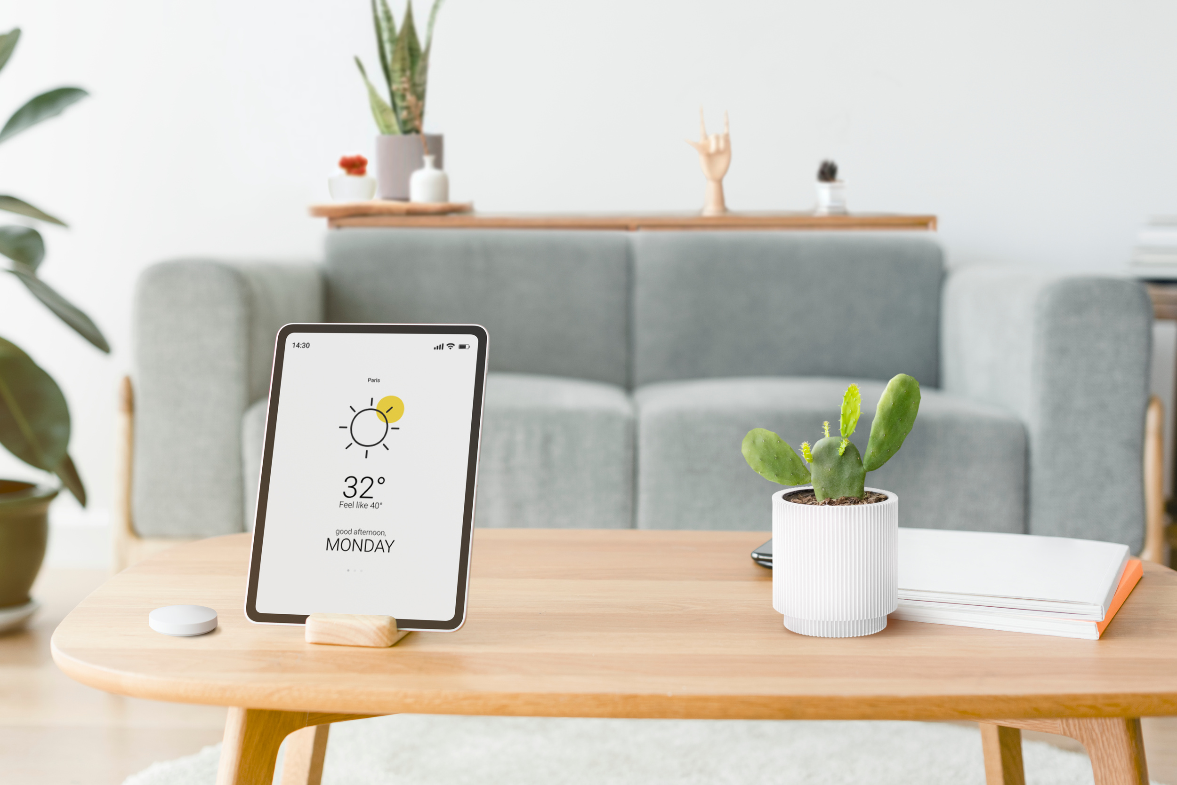
ABOUT OUR
CREATIVITY
Comunicação Descentralizada:
Cada dispositivo KNX (sensores, atuadores, painéis, etc.) possui sua própria inteligência.
Não há necessidade de um servidor central: os dispositivos se comunicam diretamente entre si.
Sistema Aberto e Interoperável:
Qualquer fabricante pode desenvolver dispositivos KNX certificados.
Dispositivos de diferentes marcas podem funcionar juntos na mesma instalação.
Garantia de compatibilidade, flexibilidade e escalabilidade.

Slide 5
Usos Práticos do KNX
ABOUT OUR
ABOUT OUR
TARGET
GOAL
Aplicações Residenciais
Controle de iluminação, persianas, climatização, áudio, segurança
Aplicações Comerciais e Industriais
Prédios inteligentes, gestão energética, monitoramento remoto
Exemplos de Dispositivos
Sensores, atuadores, botões, painéis táteis, gateways

Slide 6
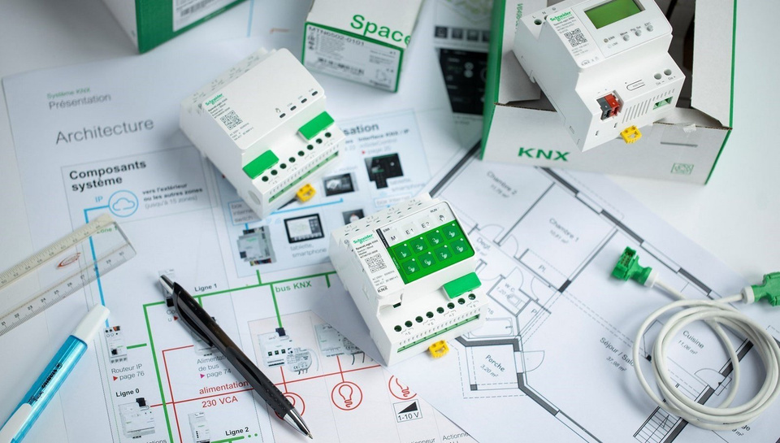
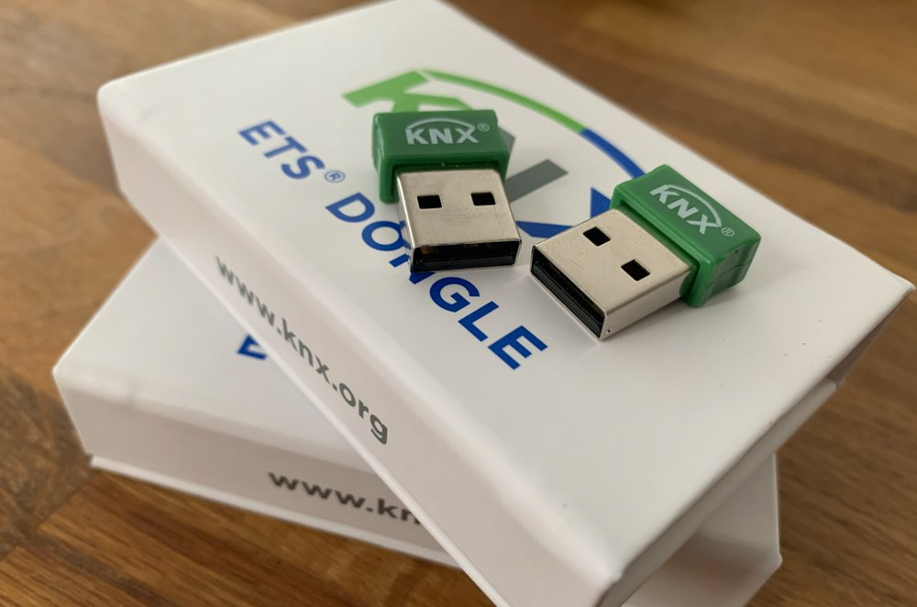
Software ETS (Engineering Tool Software)
O ETS é o software oficial para projetar, configurar e programar instalações KNX.
VISION
Funções Principais
Criação e gerenciamento de projetos KNX
Atribuição de endereços físicos e de grupo
Configuração de parâmetros dos dispositivos
Download da programação para os equipamentos KNX
Versões Disponíveis
ETS6 Lite
Gratuito (ou de baixo custo)
Limite de até 20 dispositivos
Ideal para projetos pequenos ou de aprendizagem
ETS6 Professional
Sem limite de dispositivos
Recomendado para instalações profissionais e comerciais
MISSION

Slide 7

WE MARK OUR
A programação de uma instalação KNX é feita no software ETS e segue um fluxo estruturado:
CLIENT AREA
Projeto
Criação da topologia da instalação (linha, dispositivos, nomes)
Endereço Físico
Atribuição de um endereço único para cada dispositivo (ex: 1.1.1)
Objetos de Comunicação
Seleção dos pontos de controle (ex: canal A do botão, sensor de presença)
4.Endereços de Grupo
Criação de endereços lógicos que interligam os objetos (ex: 0/0/1 = luz sala)
5.Configuração de Parâmetros
Definição do comportamento dos dispositivos (ex: modo de botão: alternar)
6.Download para os Dispositivos
Envio da programação via interface KNX (USB/IP)

Slide 8
KNOW OUR
Custos de uma Instalação KNX
Componentes de Custo
🧱 Dispositivos KNX
Sensores, atuadores, botões, painéis táteis, etc.
🔌 Cablagem Específica
Utiliza par trançado (TP1) exclusivo para o bus KNX
💽 Software ETS
ETS6 Lite: versão limitada (20 dispositivos)
ETS6 Pro: versão completa, uso profissional
👷 Mão de Obra Qualificada
Profissionais certificados para projeto, instalação e programação
1
Comparação com Soluções Proprietárias
✅ KNX
Investimento inicial mais alto
Alta durabilidade
Compatibilidade entre marcas
Padrão aberto e expansível
⚠️ Soluções Proprietárias
Custo inicial reduzido
Depende de um único fabricante
Pouca flexibilidade para expansão e integração futura

Slide 9

VANTAGENS DO KNX
DESVANTAGENS DO KNX
🔒 Estabilidade
Sistema robusto e confiável, com funcionamento mesmo sem internet
🔁 Interoperabilidade
Dispositivos de diferentes fabricantes funcionam em conjunto
🛠️ Flexibilidade
Fácil adaptação, expansão e personalização da instalação
🌐 Padronização
Padrão internacional (EN 50090 / ISO 14543) com garantia de compatibilidade a longo prazo
💸 Custo Inicial Elevado
Investimento maior comparado a soluções básicas ou proprietárias
📘 Curva de Aprendizado
Exige conhecimento técnico para planejar, configurar e programar
🎓 Necessidade de Formação e Certificação
Ideal que o integrador tenha formação específica para garantir qualidade na instalação

Slide 10
Conclusão
KNX é o padrão mais robusto e consolidado para automação residencial e predial
Oferece alta compatibilidade, segurança e eficiência energética
Apesar do custo e da complexidade inicial, é uma solução de longo prazo e altamente escalável
Domótica com KNX não é apenas um luxo, é um investimento em conforto, eficiência e futuro.
ABOUT OUR
SELL CHART

